Slide 1
JIRA
Hur använder vi Jira?

Slide 2
Lärosätenas användning av Jira
Jira är lärosätenas främsta kommunikationsverktyg mot Ladokkonsortiet gällande support, tjänstebeställning och drift/utveckling av Ladoksystemet.
Ladokkonsortiet tillhandahåller tre olika projekt i Jira:
LADOKSUPP – för felanmälan, frågor, förbättringsönskemål
LADOKBEST – för beställning av tjänster mot Ladokkonsortiet
LTRE – för att följa vidareutvecklingen av Ladok
Lärosätesanvändarnas ingång till Jira för Ladok:
https://jira.its.umu.se/secure/Dashboard.jspa?selectPageId=17750

Slide 3
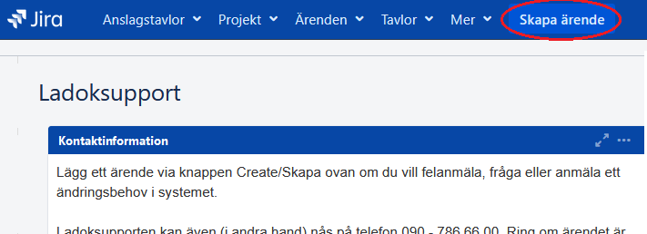
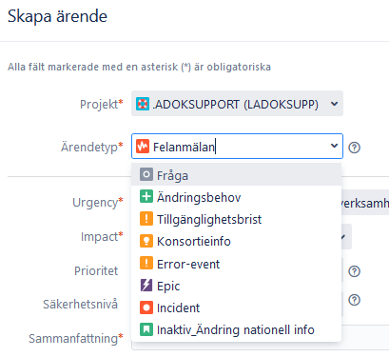
LADOKSUPPORT
Välj ”Skapa ärende” (Create) i menyraden högst upp
Fyll i formuläret:
Projekt = LADOKSUPPORT
När det gäller Ärendetyp så är det de fyra första typerna i listan som lärosätena kan använda:
Felanmälan
Om man stött på ett fel i Ladok. Beskriv så utförligt som möjligt hur felet uppträder, gärna med skärmdumpar eller film.
Fråga
Om man undrar över något som rör Ladok.
Ändringsbehov
Om man har behov av vidareutveckling i Ladok. Beskriv ert behov tydligt och hur en ändring eller ett tillägg skulle kunna hjälpa er i ert arbete. Fokusera på behovet, ni behöver inte presentera hur en eventuell lösning i Ladok skulle se ut.
Tillgänglighetsbrist
Om tillgänglighetskravet inte uppfylls, exempelvis om skärmläsare inte fungerar som den ska eller liknande.
Övriga ärendetyper används bara av konsortiet.

Slide 4
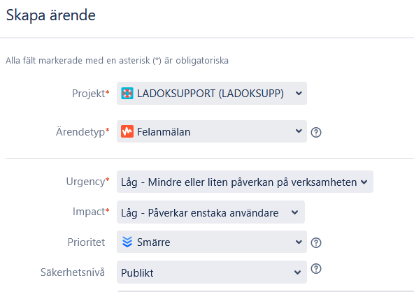
LADOKSUPPORT
Urgency - hur angeläget det är för ert lärosäte:
Kritisk = Verksamheten äventyras
Hög = Stora störningar i verksamheten
Medel = Störningar i verksamheten
Låg = Mindre eller liten påverkan på verksamheten
Impact - hur många som påverkas:
Låg
Medel
Hög
Prioritet
Ska inte ändras
Säkerhetsnivå
Används i enstaka fall för att begränsa åtkomst till ärendet
Ändra till "Ladok-konsortiet" för att låta endast rapportören och personal i konsortiet se ärendet (samt eventuella medarbetare som läggs till i "Tilldelad ärendeåtkomst").
Generellt vill vi dock att supportärendena är publika

Slide 5
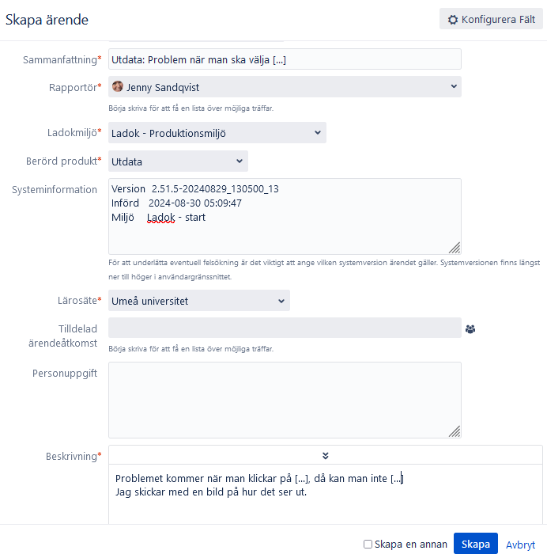
LADOKSUPPORT
Sammanfattning
En kort beskrivning av ärendet, d.v.s. en rubrik
Inled gärna med var i Ladok problemet finns
Rapportör
Blir automatiskt den inloggade användaren
Ladokmiljö
Produktionsmiljön (vilket är standard)
Testmiljön
Integrationstestmiljön
Utbildningsmiljön
Övrigt (om ärendet inte rör själva Ladoksystemet)
Berörd produkt
Utifrån vald produkt fördelas supportärendet till korrekt ansvarigt team.
Systeminformation
Det underlättar felsökningen om man kan se vilken version av Ladok som felet upptäcktes i.

Slide 6
LADOKSUPPORT
Lärosäte
Välj det lärosäte du representerar.
Tilldelad ärendeåtkomst
Här kan du lägga till eventuella kollegor som ska kunna se ärendet, i de fall Säkerhetsnivå satts till Ladokkonsortiet.
Behöver normalt sett inte fyllas i om ärendet är publikt (vilket är standard).
Personuppgift
Här kan du lägga in eventuella personuppgifter som behövs för felsökning. Innehållet i fältet syns endast för rapportören, personal inom konsortiet och eventuella kollegor med tilldelad ärendeåtkomst. Mer info: Personuppgifter
Beskrivning
Skriv en tydlig beskrivning av problemet. Var i Ladok man befinner sig, vad som gjorts innan felet uppstår och hur felet artar sig. Skicka gärna med en skärmbild så underlättar det felsökningen mycket.
Epic link (syns ej på denna bild)
Behöver inte fyllas i, det gör konsortiet i de fall det behövs.
(En epic används främst för att samla utvecklingsärenden som rör samma områden för att lättare få en överblick över vad som gjorts och vad som kvarstår.)

Slide 7
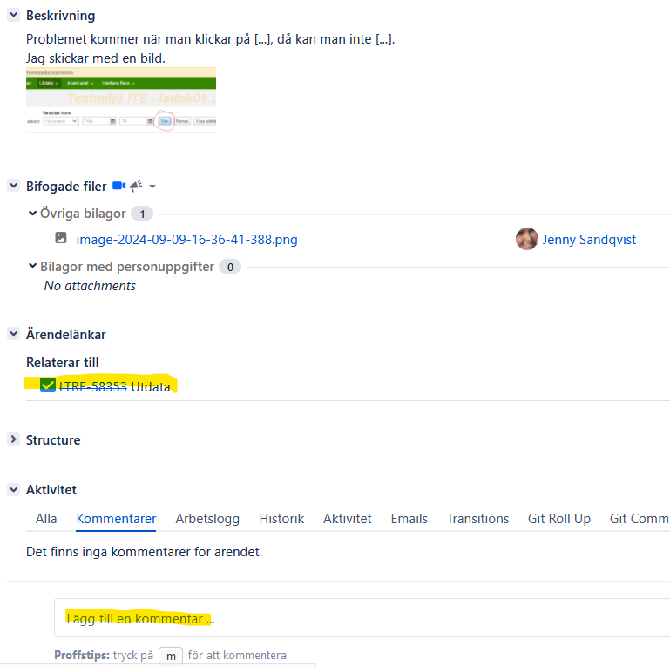
LADOKSUPPORT
Inkomna supportärenden fördelas till ansvarigt team inom Ladokkonsortiet och hanteras och besvaras av teamet.
Konsortiet skriver svar via kommentarer i ärendet. Dessa skickas även som mejl till rapportören.
Rapportören själv kan också skriva kommentarer i ärendet.
Kan göras direkt i ärendet i Jira (vilket är att föredra)
Kan också göras genom att svara på det mejl som rapportören fått. I dessa fall kan man med fördel ta bort all ev. historik i mejlkonversationen, annars hamnar allting i kommentaren i Jira, vilket blir svårläst.
Ämnesraden i mejlet får dock inte ändras!
Ärendet kan också kopplas till andra liknande Jira-ärenden, exempelvis fler supportärenden eller LTRE-ärenden (utvecklingsärenden).
Ändringsbehovsärenden hanteras vanligtvis genom att de kopplas till ett lämpligt samlingsärende (epic) i LTRE, besvaras och stängs.
När ärendet är löst sätts det till status Resolved/Löst av Ladoksupporten.
Om rapportören vill att det återöppnas så får hen skriva en kommentar i ärendet. (Ärenden som är i status Closed/Stängt återöppnas inte.)

Slide 8
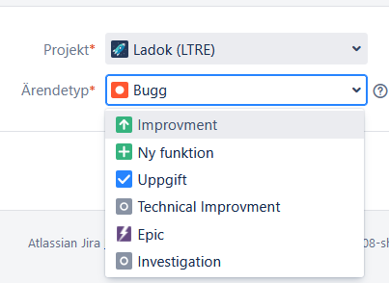
LTRE-ärenden
LTRE-ärenden är Ladokkonsortiets utvecklingsärenden.
Dessa skapas oftast av utvecklingsteamen själva och berör en avgränsad funktionalitet. Det kan röra sig om:
Ett fel (bugg) i en funktion
Förbättring av en funktion
En ny funktion
En uppgift som behöver göras
En teknisk förbättring som behöver göras
En epic (vilket är en sorts samlingsärende, där flera ärenden som hör ihop läggs in)
En utredning

Slide 9
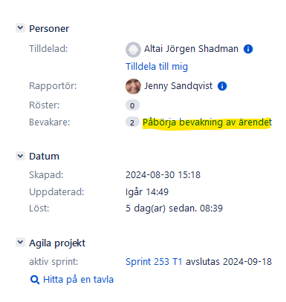
LTRE-ärenden
Till höger i ett LTRE-ärende kan man välja att påbörja bevakning av ärendet.
Man får ett mejl när något sker i ärendet, t.ex. kommentar läggs in.
Här syns också när ärendet skapades, när det senast uppdaterades och om det är löst eller ej.
Om ärendet sorterats in i en sprint (arbetsperiod) så framgår även det till höger i ärendet.

Slide 10
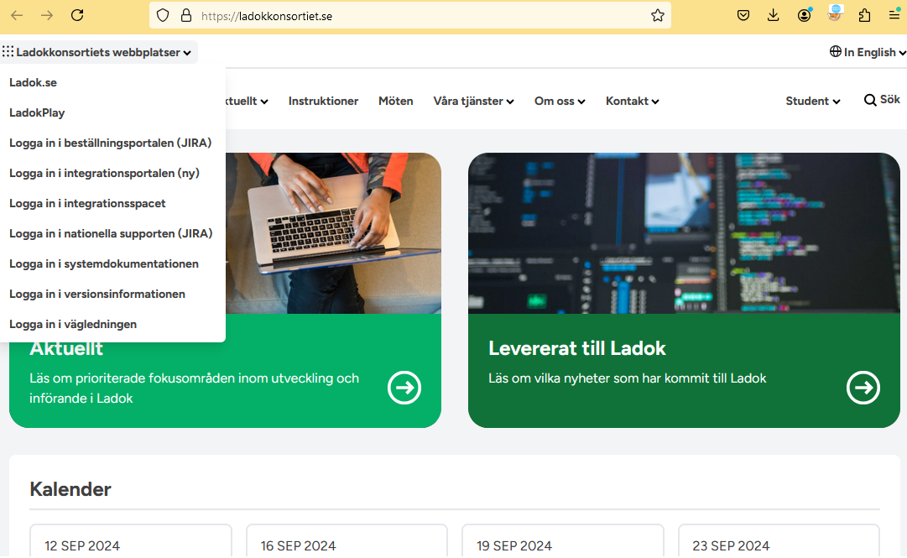
Ladokkonsortiets webbplats
En gäng användbara länkar, bl.a. till Jira, finns för övrigt högst upp i sidhuvudet på https://ladokkonsortiet.se/.

